Slide 1
DISEÑA UNA SALA USANDO LA REGLA
60-30-10

Slide 2
PEGA AQUI TU COMBINACIÓN DE COLOR MONOCROMÁTICA

Slide 3
PEGA AQUI TU COMBINACIÓN DE COLOR ANÁLOGA

Slide 4
PEGA AQUI TU COMBINACIÓN DE COLOR COMPLEMENTARIA

Slide 5
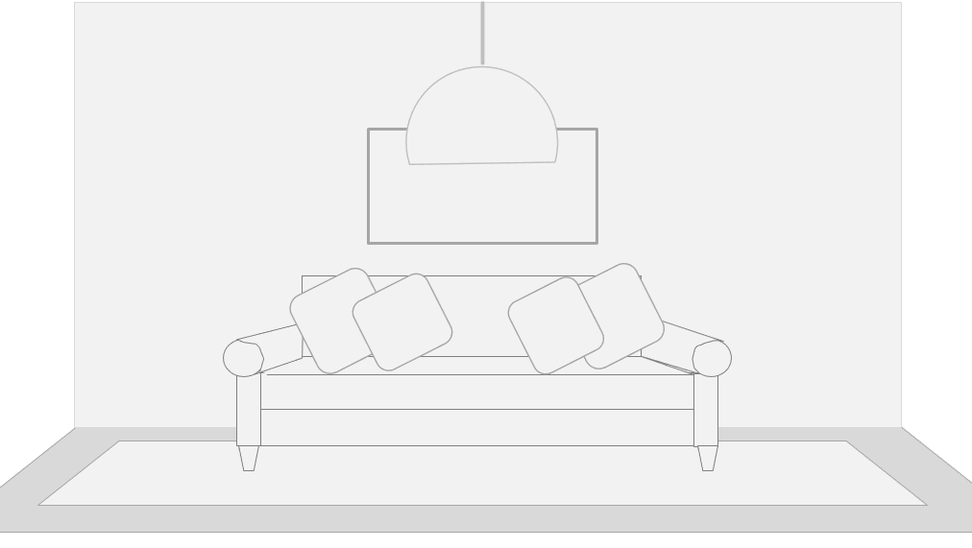
OBSERVA LA SALA Y ENLISTA LOS ELEMENTOS QUE VES PRESENTES
 | ¿Cuáles son los elementos que están presentes en el espacio?
1 | xxx
2
3
4
5
6

Slide 6
OBSERVA LA SALA Y ENLISTA DE GRANDE A PEQUEÑO DICHOS ELEMENTOS
 | ¿Cuáles son los elementos que ocupan más espacio en la composición? Ordena los elementos según su tamaño
1 | xxx
2
3
4
5
6

Slide 7
USA TU COMBINACIÓN MONOCROMÁTICA Y DISTRIBUYE LOS ELEMENTOS SEGUN LA PROPORCION 60-30-10
1 | xx
2 | xx
3 | xx
4 | xx
5 | xx
6 | xx
Pega aquí el color correspondiente | 60% | xxx
Pega aquí el color correspondiente | 30% | xxx
Pega aquí el color correspondiente | 10% | xxx

Slide 9
USA TU COMBINACIÓN ANÁLOGA Y DISTRIBUYE LOS ELEMENTOS SEGUN LA PROPORCION 60-30-10
1 | xx
2 | xx
3 | xx
4 | xx
5 | xx
6 | xx
Pega aquí el color correspondiente | 60% | xx
Pega aquí el color correspondiente | 30% | xx
Pega aquí el color correspondiente | 10% | xx

Slide 11
USA TU COMBINACIÓN COMPLEMENTARIA Y DISTRIBUYE LOS ELEMENTOS SEGUN LA PROPORCION 60-30-10
1 | xx
2 | xx
3 | xx
4 | xx
5 | xx
6 | xx
Pega aquí el color correspondiente | 60% | xx
Pega aquí el color correspondiente | 30% | xx
Pega aquí el color correspondiente | 10% | xx

